Slide 1

ỦY BAN NHÂN DÂNHUYỆN AN LÃO
TRƯỜNG TIỂU HỌC MỸ ĐỨC II
NĂM HỌC 2023 - 2024
Nhiệt liệt chào mừng quý thầy cô về dự giờ thăm lớp
Môn: Tiếng Việt – Lớp 3A
GV thực hiện: Nguyễn Thị Ngoan

Slide 2


Slide 4

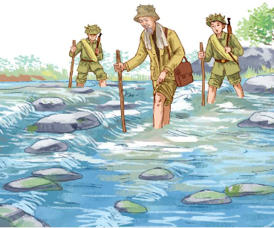
CÙNG BÁC QUA SUỐI
1
Một lần đi công tác, Bác cùng hai chiến sĩ cảnh vệ lội qua suối. Bác cẩn thận, vừa đi vừa dò mực nước. Thỉnh thoảng Bác nhắc các chiến sĩ đi sau: “Chỗ này nước sâu, khéo ướt quần áo!”, “Chỗ này rêu trơn, đi cẩn thận!”.
2
Gần lên đến bờ, Bác trượt chân, suýt ngã. Bác xem lại chỗ vừa trượt chân và nói:
- Hòn đá đã tròn lại có nhiều rêu trơn. Hơn nữa, chỗ này sắp đến bờ, người ta thường chủ quan, nên rất dễ ngã.
Nói xong, Bác cúi xuống, nhặt hòn đá, đặt lên bờ. Bác bảo:
- Phải để nó ra đây, tránh cho người đi sau khỏi bị ngã.
3
Lần khác, bác cháu lại qua một con suối. Ở đây, có những hòn đá bắc thành lối đi. Khi Bác đã sang tới bờ bên kia, một chiến sĩ đi sau bỗng sẩy chân ngã. Bác dừng lại đợi anh chiến sĩ đi tới, rồi ân cần hỏi:
- Chú ngã có đau không?
- Dạ, không sao ạ!
Bác nói:
- Thế thì tốt rồi. Nhưng tại sao chú bị ngã?
- Thưa Bác, tại hòn đá bị kênh ạ.
- Ta cần kê lại để người khác qua suối không bị ngã nữa.
Nghe lời Bác, anh chiến sĩ vội quay lại kê hòn đá cho chắc chắn. Xong đâu đấy, bác cháu mới tiếp tục lên đường.
(Theo Chuyện Bác Hồ trồng người)

Slide 5
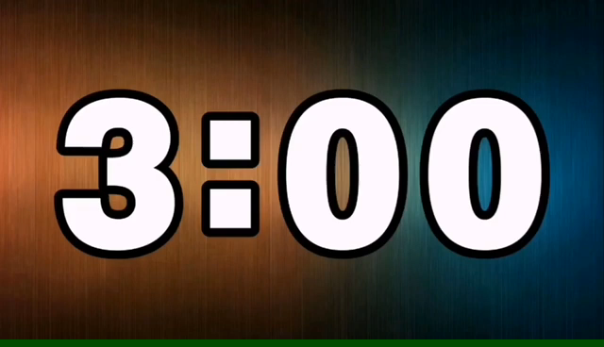
THẢO LUẬN NHÓM 4:
Tìm tiếng dễ phát âm sai.
Câu văn dài
Từ cần giải nghĩa.
Cách đọc đoạn.
- Đọc cho nhau nghe trong nhóm.

Slide 7
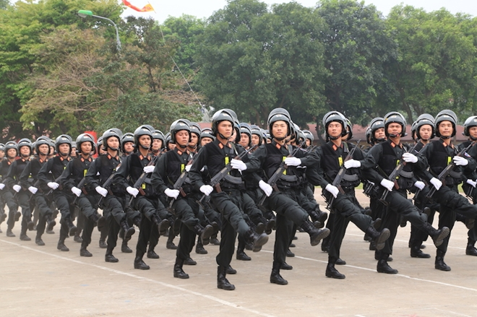

Slide 9
Thỉnh thoảng Bác nhắc các chiến sĩ đi sau: “Chỗ này nước sâu, khéo ướt quần áo!”, “Chỗ này rêu trơn, đi cẩn thận!”.

Slide 10
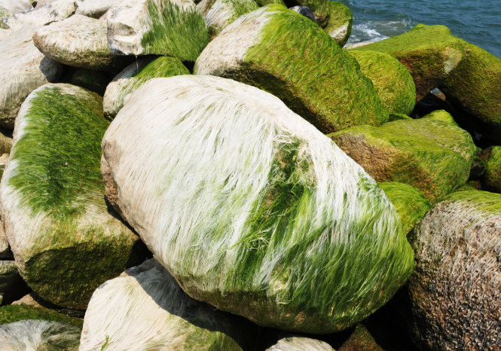

Slide 11
Bác xem lại chỗ vừa trượt chân và nói:
- Hòn đá đã tròn lại có nhiều rêu trơn. Hơn nữa, chỗ này sắp đến bờ, người ta thường chủ quan, nên rất dễ ngã.
Nói xong, Bác cúi xuống, nhặt hòn đá, đặt lên bờ. Bác bảo:
- Phải để nó ra đây, tránh cho người đi sau khỏi bị ngã.

Slide 13

Khi Bác đã sang tới bờ bên kia, một chiến sĩ đi sau bỗng sẩy chân ngã.
Bác dừng lại đợi anh chiến sĩ đi tới, rồi ân cần hỏi:
- Chú ngã có đau không?
- Dạ, không sao ạ!
Bác nói:
- Thế thì tốt rồi. Nhưng tại sao chú bị ngã?
- Thưa Bác, tại hòn đá bị kênh ạ.
- Ta cần kê lại để người khác qua suối không bị ngã nữa.

Slide 14
CÙNG BÁC QUA SUỐI
1
Một lần đi công tác, Bác cùng hai chiến sĩ cảnh vệ lội qua suối. Bác cẩn thận, vừa đi vừa dò mực nước. Thỉnh thoảng Bác nhắc các chiến sĩ đi sau: “Chỗ này nước sâu, khéo ướt quần áo!”, “Chỗ này rêu trơn, đi cẩn thận!”.
2
Gần lên đến bờ, Bác trượt chân, suýt ngã. Bác xem lại chỗ vừa trượt chân và nói:
- Hòn đá đã tròn lại có nhiều rêu trơn. Hơn nữa, chỗ này sắp đến bờ, người ta thường chủ quan, nên rất dễ ngã.
Nói xong, Bác cúi xuống, nhặt hòn đá, đặt lên bờ. Bác bảo:
- Phải để nó ra đây, tránh cho người đi sau khỏi bị ngã.
3
Lần khác, bác cháu lại qua một con suối. Ở đây, có những hòn đá bắc thành lối đi. Khi Bác đã sang tới bờ bên kia, một chiến sĩ đi sau bỗng sẩy chân ngã. Bác dừng lại đợi anh chiến sĩ đi tới, rồi ân cần hỏi:
- Chú ngã có đau không?
- Dạ, không sao ạ!
Bác nói:
- Thế thì tốt rồi. Nhưng tại sao chú bị ngã?
- Thưa Bác, tại hòn đá bị kênh ạ.
- Ta cần kê lại để người khác qua suối không bị ngã nữa.
Nghe lời Bác, anh chiến sĩ vội quay lại kê hòn đá cho chắc chắn. Xong đâu đấy, bác cháu mới tiếp tục lên đường.
(Theo Chuyện Bác Hồ trồng người)

Slide 15


